Slide 1
Fox Manager
Enterprise Business Process Analysis Tool
Програма для моделювання, регламентації та аналізу бізнес-моделі підприємства.

Slide 2
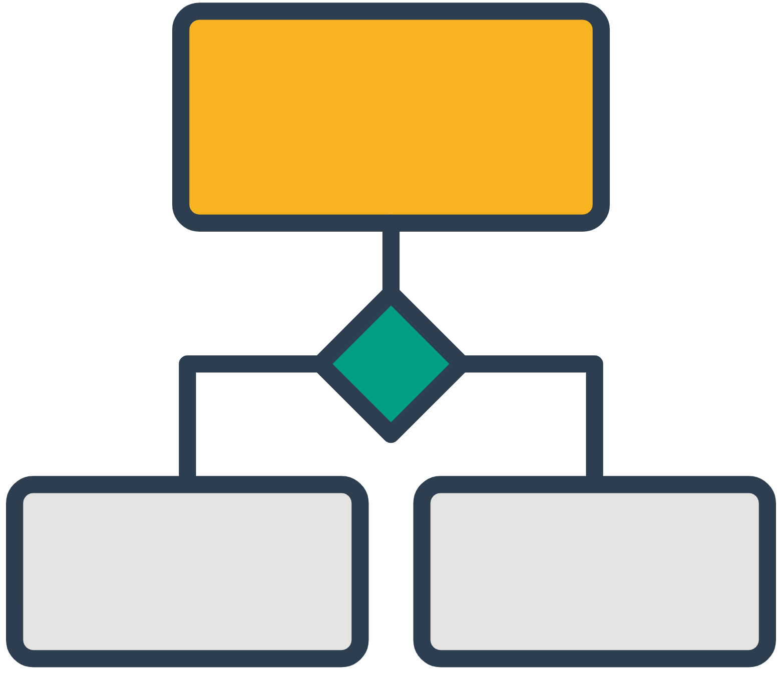
Що таке бізнес-модель підприємства?
Бізнес-модель це концептуальний опис роботи підприємства.
Типова модель містить наступну інформацію:
Оргструктура (зв'язки та підпорядкування персоналу)
Процеси (алгоритм праці та відповідальність за роботи)
Зовнішні суб'єкти (клієнти, постачальники, підрядники)
Документація (договори, регламенти, інструкції, звіти)
Ресурси (обладнання, інструменти, інвентар)
Бізнес-модель у Fox Manager може бути доповнена будь-якою іншою інформацією залежно від деталізації опису.
Працівники
Договори
Інструменти
Алгоритм робіт
Продукти або послуги
Copyright © 2010-2024 FoxSoft.

Slide 3
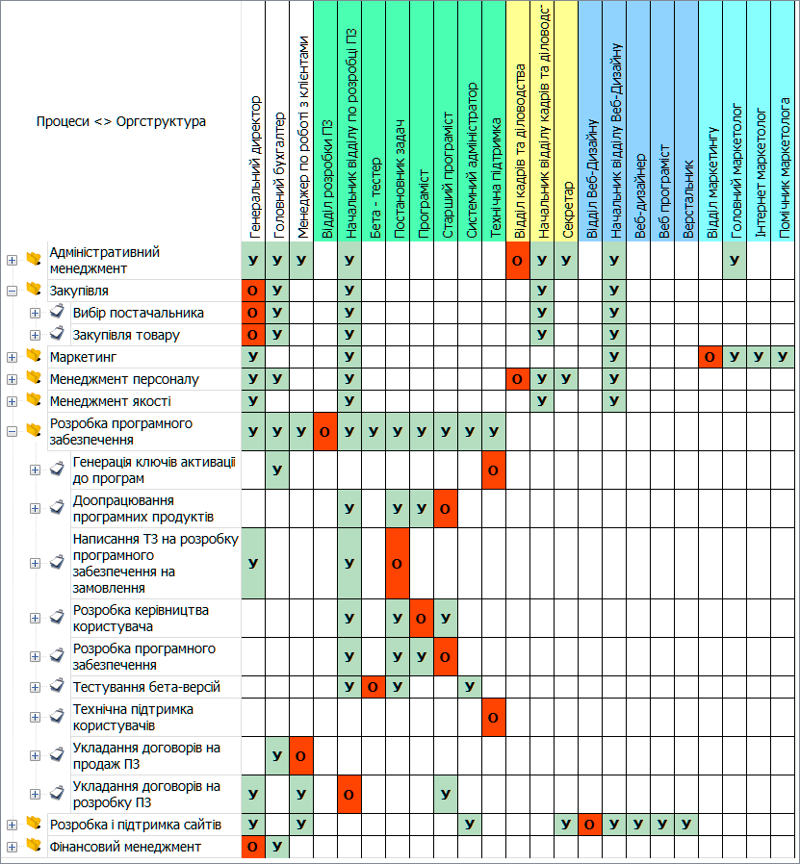
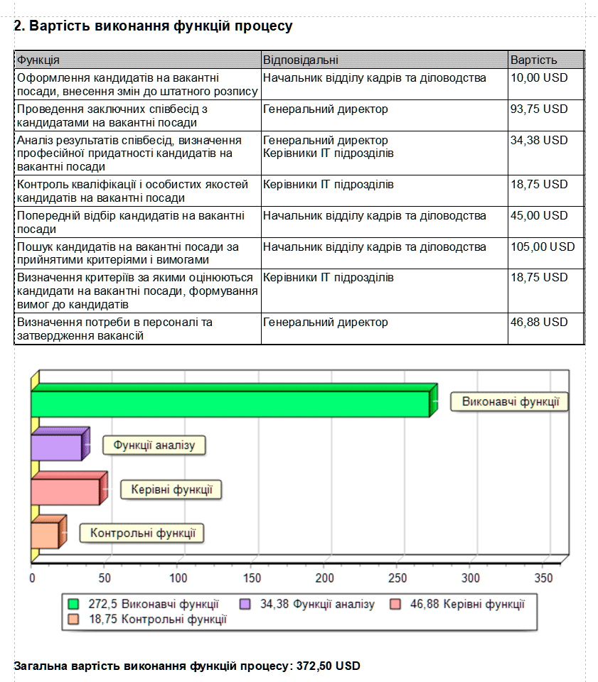
Навіщо будувати бізнес-модель?
Наявність бізнес-моделі дозволяє:
Розподілити повноваження та відповідальність за роботи;
Провести розрахунок оптимальної кількості фахівців для виконання робіт;
Сформулювати вимоги до компетенцій та особистих якостей працівників;
Провести оптимізацію бізнес-процесів за часом та вартістю;
Автоматично сформувати регламентуючу документацію;
Визначити та контролювати ключові показники діяльності.
Copyright © 2010-2024 FoxSoft.

Slide 4
Цикл постійного вдосконалення бізнес-моделі
Розподіляємо відповідальність
Формуємо центри відповідальності
Задаємо алгоритми
роботи
Моделювання
процесів
Прописуємо
адміністративне підпорядкування
Прописуємо
взаємодії
Аналізуємо
досягнення
цілей
Формуємо
базу знань підприємства
Генерація
регламентів
Оцінюємо час
та вартість
виконання
процесів
Створюємо
регламенти
та стандарти роботи
Ведемо облік відхилень
Вносимо значення показників
Copyright © 2010-2024 FoxSoft.

Slide 5
Переваги Fox Manager
Єдина система бізнес-моделювання (EBPA), розроблена в Україні.
Аналогічні рішення від ARIS, SAP та IBM набагато дорожчі та складніші у впроваджені.
Можливість доробки будь-якого функціонала
Наша команда розробників готова додати будь-які нові довідники, форми та звіти. Є можливість інтеграції з іншими програмними продуктами.
Самостійне або спільне впровадження
Надаємо інструкції для самостійного впровадження або беремо участь у спільному впровадженні системи у якості консультантів або бізнес-аналітиків.
Copyright © 2010-2024 FoxSoft.

Slide 6
Моделювання бізнес-процесів
Процес – це сукупність дій, які повторюються у часі й мають на меті створення цінностей для внутрішніх або зовнішніх клієнтів.
Сучасні методики, найкращі практики та міжнародні стандарти, такі як BPM CBOK та ISO 9001 пропонують розглядати діяльність підприємства як множину пов’язаних між собою бізнес-процесів, які потребують постійного аналізу та оптимізації.

Slide 7
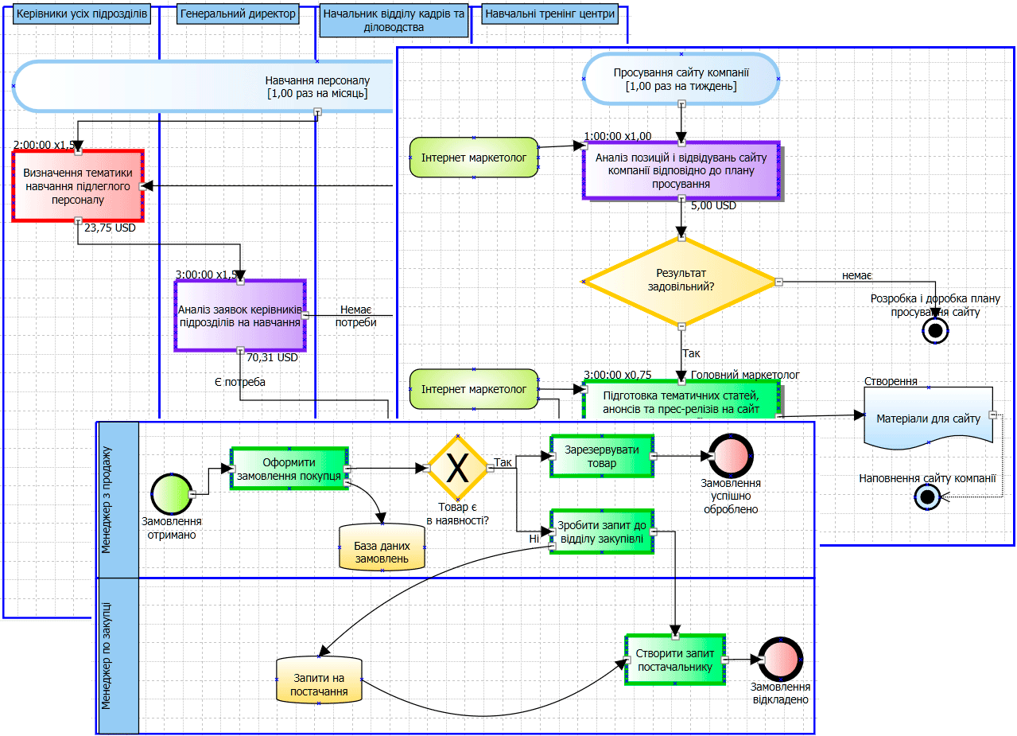
Зручний графічний редактор
Наша програма підтримує нотації:
Basic Flowchart
Cross-Functional Flowchart
BPMN.
Всі елементи процесів зв’язані з оргструктурою та іншими довідниками, які зберігаються у єдиній базі даних.
Будь-які зміни у моделі миттєво відображаються на схемах. Користувачам доступні шаблони процесів та типових функцій.
Copyright © 2010-2024 FoxSoft.

Slide 8
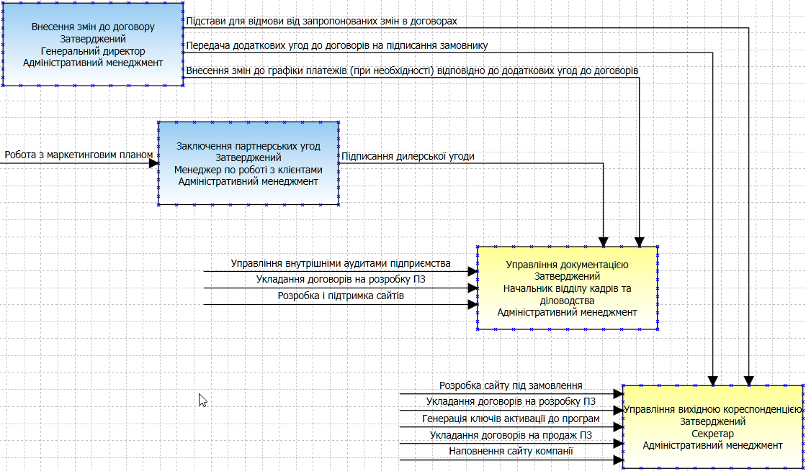
Швидке моделювання та декомпозиція
Fox Manager вміє автоматично будувати схеми, які відображають взаємодії між різними процесами.
Процеси верхнього рівня можна сформувати автоматично, не витрачаючи зайвий час.
Більше не потрібно вручну синхронізувати зміни між різними рівнями деталізації процесів.
Copyright © 2010-2024 FoxSoft.

Slide 9
Оптимізація бізнес-процесів
Програма вміє рахувати час виконання процесів та їх вартість на основі частоти функцій та окладів працівників.
Також можна отримати інформацію по завантаженню співробітників роботою та провести аналіз моделей процесів завдяки вбудованому модулю.
Copyright © 2010-2024 FoxSoft.

Slide 10
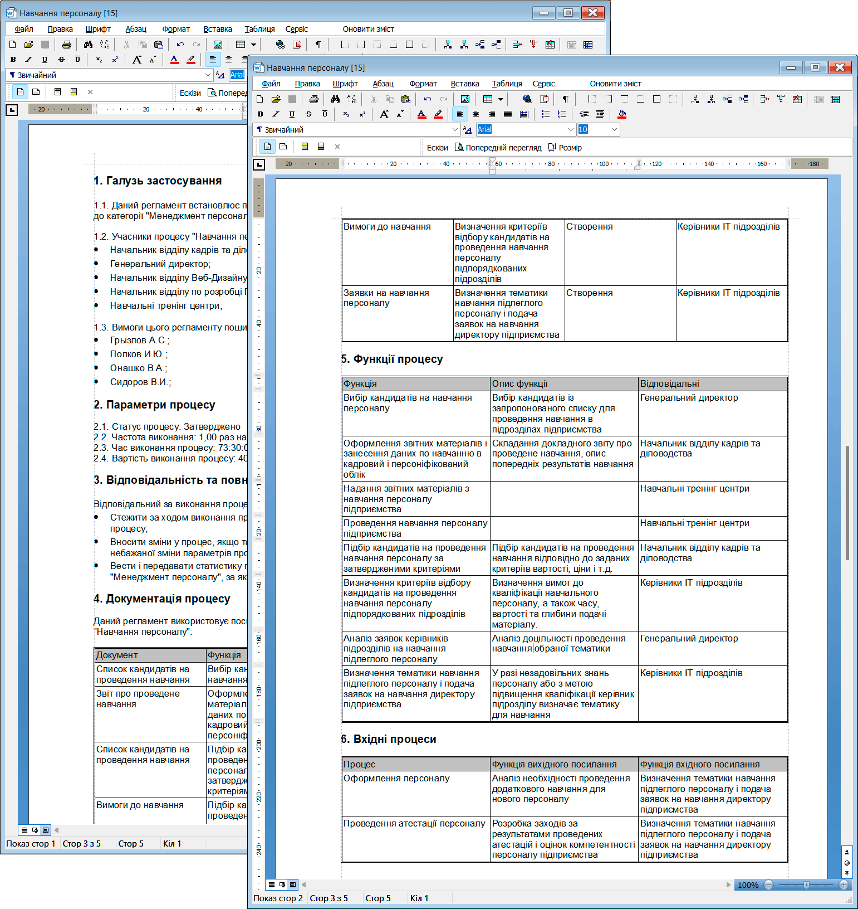
Звіти з процесів
Зі схем бізнес-процесів можна отримати інформацію по роботам, які виконує працівник, документами та ресурсам, які використовуються, взаємодіям з іншими співробітниками.
Цю інформацію можна вивести у регламенти або на портал.
Приклади звітів:
Регламент процесу
Входи та виходи процесу
Час виконання та вартість процесу
Вимоги до виконавців процесу
Copyright © 2010-2024 FoxSoft.

Slide 11
Побудова організаційної структури
Організаційна структура – це основа, на якій будується система управління підприємством. Без ієрархічного дерева оргструктури неможливо виділити центри відповідальності та компетенцій, делегувати повноваження та здійснювати ефективний контроль за діяльністю підприємства.

Slide 12
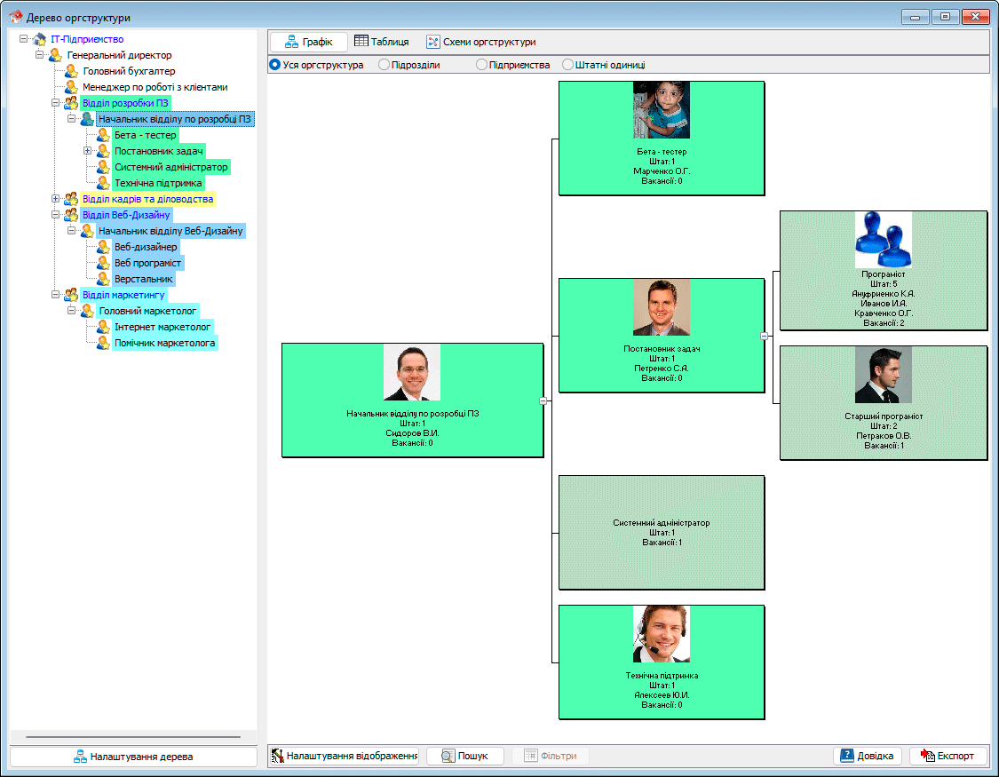
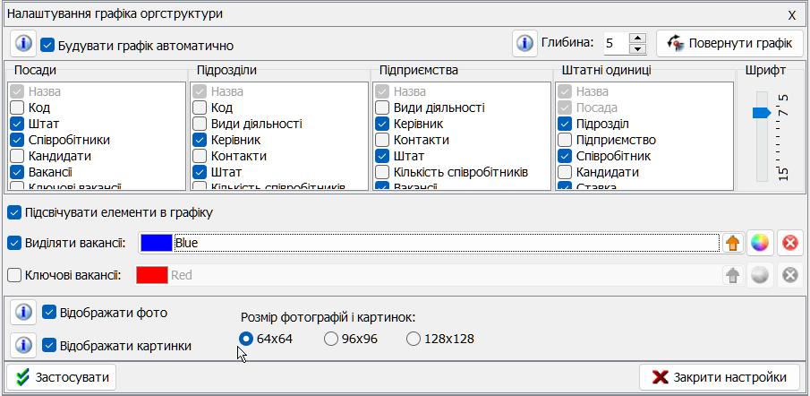
Адміністративне підпорядкування
Програма вміє автоматично будувати графічні схеми організаційної структури з відображенням підпорядкування посад та відділів.
На схемі можна відобразити фото, працівників, вакансії, компетенції та відповідальність працівників.
Copyright © 2010-2024 FoxSoft.

Slide 13
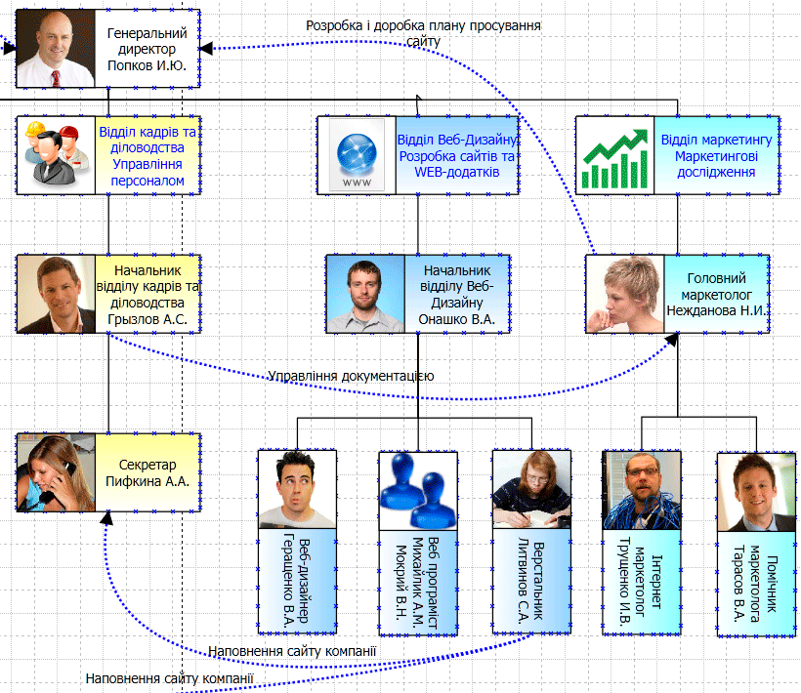
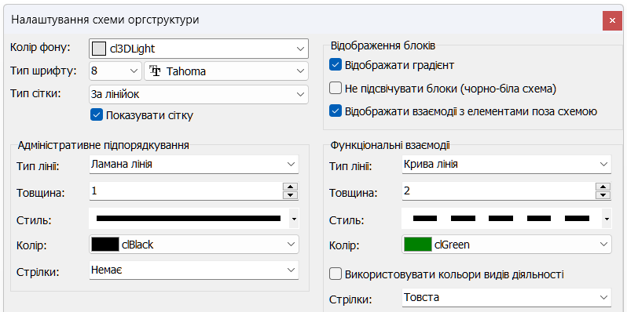
Функціональні зв’язки
На схемі оргструктури також можна показувати взаємодії працівників у бізнес-процесах та функціональні зв’язки при виконанні окремих проєктів або задач.
Програма формує схеми автоматично із бази даних, але користувач має змогу вносити зміни вручну.
Copyright © 2010-2024 FoxSoft.

Slide 14
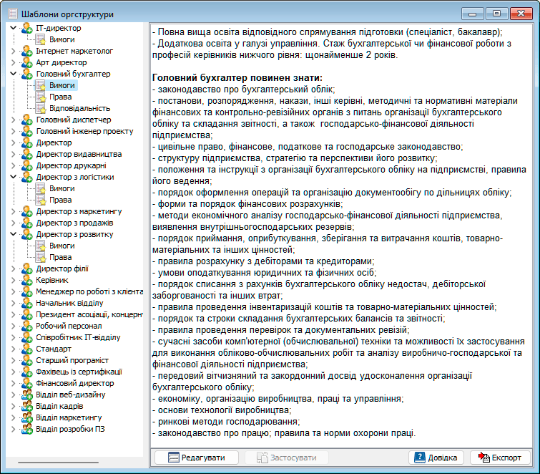
Вимоги до посад
Для кожної посади можна визначити права та відповідальність, а також сформулювати вимоги до компетенцій, професій та особистих якостей співробітників, які її обіймають.
У вашому розпорядженні багато шаблонів для типових посад, які можна використовувати при побудові своєї структури.
Copyright © 2010-2024 FoxSoft.

Slide 15
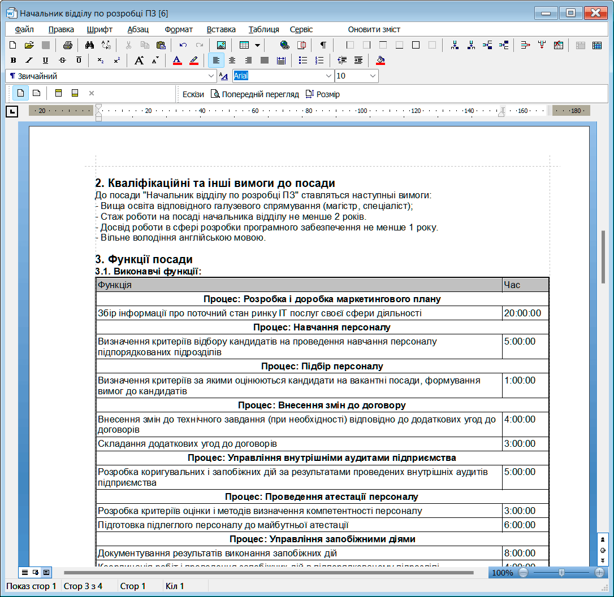
Звіти по оргструктурі
Побудувавши структуру та бізнес-процеси ви зможете сформувати наступні звіти:
Посадова інструкція
Положення про підрозділ
Завантаження посади
Профіль посади
Взаємодії посади
Вимоги до кандидатів
Зовнішній вигляд звітів можна налаштувати у візуальному редакторі шаблонів. Також є можливість вивести дані на корпоративний портал.
Copyright © 2010-2024 FoxSoft.

Slide 16
Аналіз бізнес-моделі
Неможливо побудувати ідеальну бізнес-модель з першого разу.
Під час опису бізнес-процесів та побудови оргструктури ви зіткнетесь з ситуацією коли за деякі роботи немає відповідального, або є працівники, які дублюють роботу інших.
Тому бізнес-модель потрібно постійно аналізувати та оптимізувати.

Slide 17
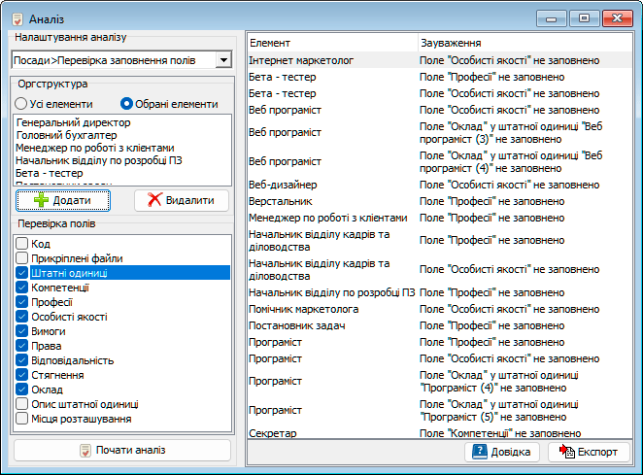
Оцінка цілісності моделі
Модуль аналізу перевірить чи описані вимоги до посад та підрозділів, чи призначені відповідальні за процеси, функції та документи.
Перевіряється заповнення необхідних даних в обраних довідниках системи.
Copyright © 2010-2024 FoxSoft.

Slide 18
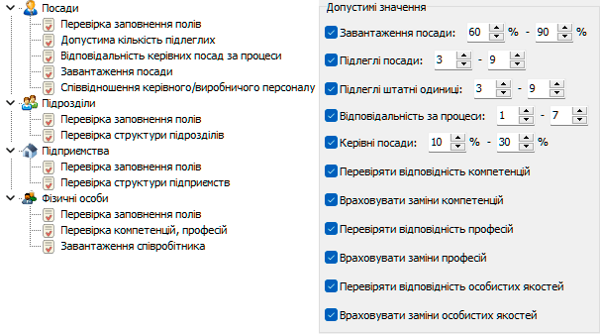
Аналіз оргструктури
Програма розрахує завантаження всіх посад роботою у бізнес-процесах і визначить найбільш та найменше зайнятих працівників.
Буде проведено аналіз відповідальності за процеси та адміністративного положення керівників.
Copyright © 2010-2024 FoxSoft.

Slide 19
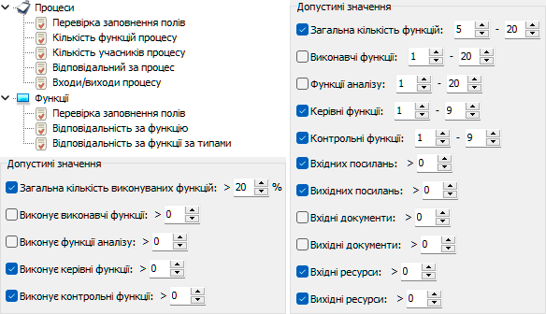
Аналіз ефективності бізнес-процесів
Завдяки модулю аналізу можна виявити найбільш проблемні процеси, процеси без входів або виходів, знайти документи або ресурси, які не використовуються.
Проаналізувати наявність необхідних компетенцій для відповідальних за функції та процеси.
Copyright © 2010-2024 FoxSoft.

Slide 20
Регламентація діяльності
Після побудови організаційної структури, заповнення довідників та опису бізнес-процесів, ви отримаєте єдину цільну бізнес-модель діяльності компанії.
З цієї моделі можна формувати багато корисних звітів та регламентів.

Slide 21
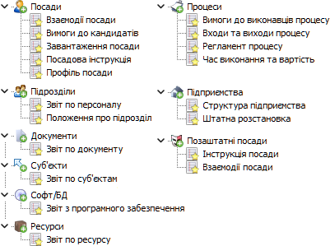
Вбудовані шаблони звітів
Програма містить кілька десятків звітів, серед яких:
посадові інструкції
положення про підрозділи
регламенти процесів
робочі інструкції
штатний розклад
профілі посад
входи та виходи процесів.
Copyright © 2010-2024 FoxSoft.

Slide 22
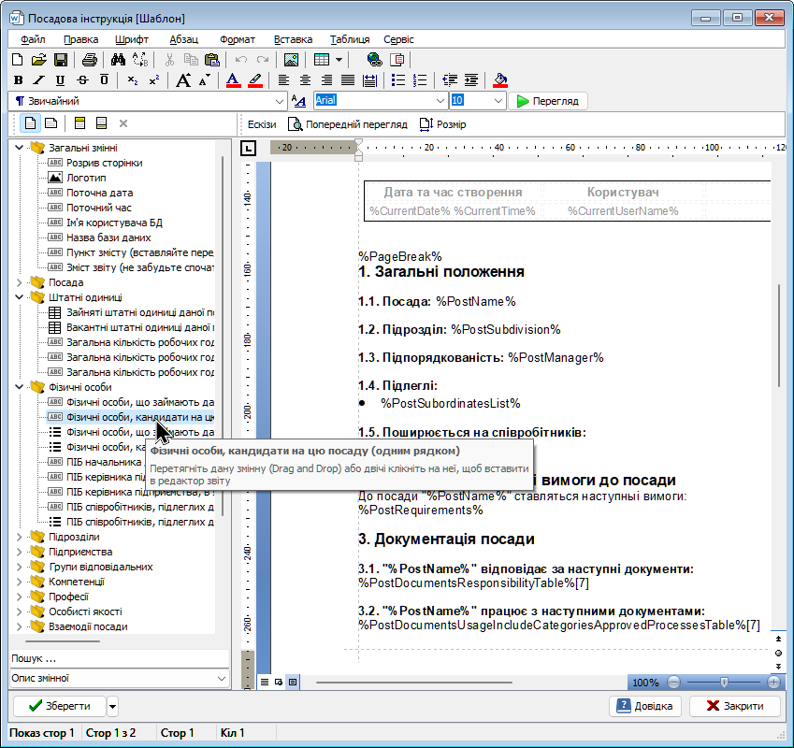
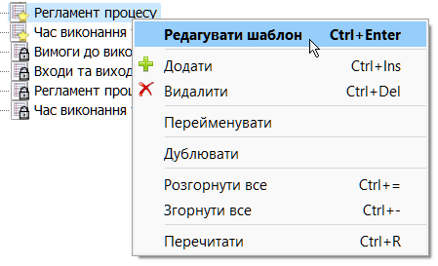
Візуальний редактор шаблонів
Вбудований редактор дозволяє змінювати зовнішній вигляд будь-яких звітів без скриптів та програмування.
Також ви можете додати до будь-якого довідника свої поля та форми, а потім вивести їх у звіт.
Copyright © 2010-2024 FoxSoft.

Slide 23
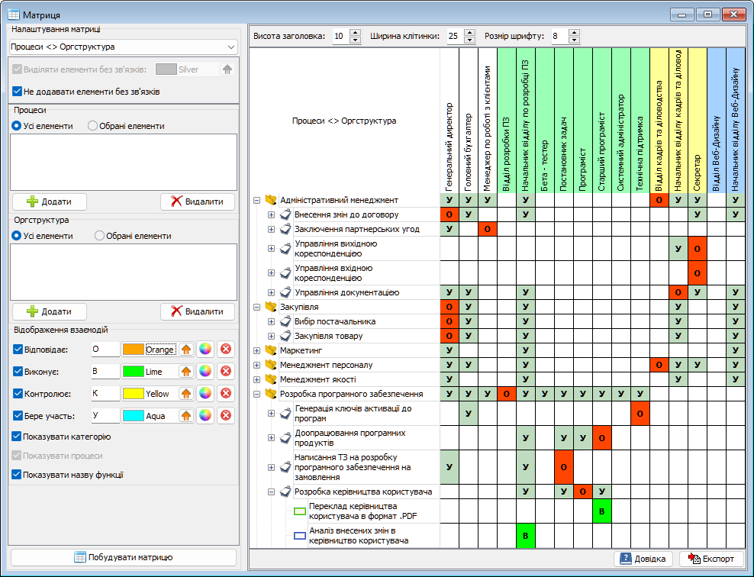
Динамічні матриці
Іноді зручніше представити інформацію з бізнес-моделі у вигляді матриці.
Ви маєте змогу відображати проєкції оргструктури, працівників, посад, документів, ресурсів процесів та функцій.
Copyright © 2010-2024 FoxSoft.

Slide 24
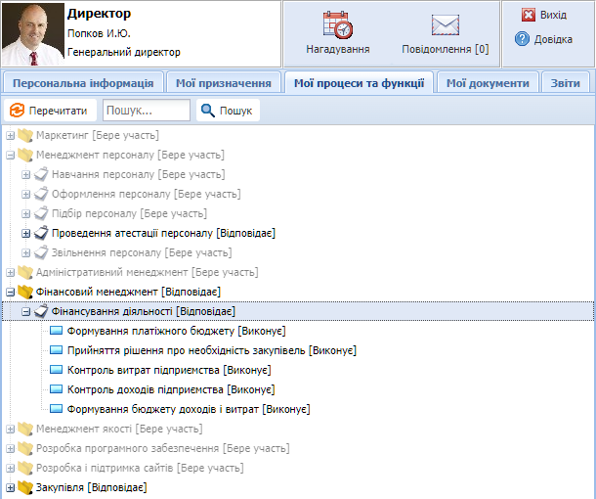
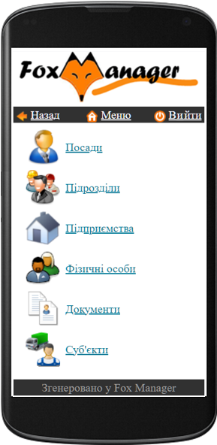
Корпоративний портал
Замість друку документів та звітів, розмістить їх на web-порталі, а працівникам надайте онлайн доступ з будь-якого пристрою: ноутбука, планшета чи смартфона.
Copyright © 2010-2024 FoxSoft.

Slide 25
Контроль показників
Ключові показники ефективності дозволяють оцінити ступень досягнення цілей та задач підприємства.
Показники можна прив’язати до бізнес-процесів, працівників, посад, ризиків або інших довідників.

Slide 26
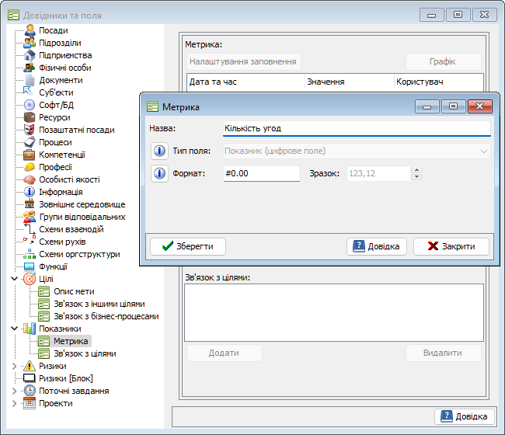
Налаштування метрик
Програма дозволяє встановити тип показника: цифрове поле, текст, значення «так»/«ні» або прикріплення файлів.
Є можливість створення складних форм з кількома полями у наявні або нові довідники.
Copyright © 2010-2024 FoxSoft.

Slide 27
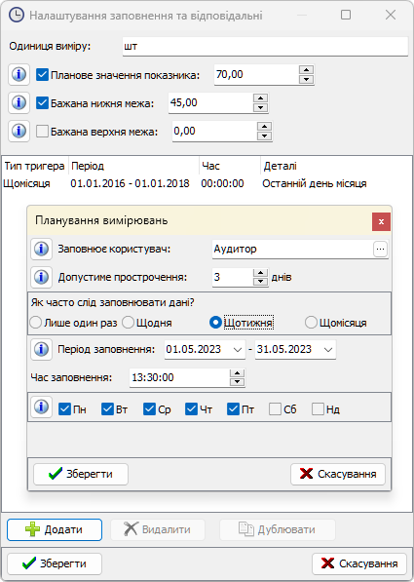
Налаштування заповнення
Для кожного показника можна вказати планове значення та бажані граничні межі.
Вбудований планувальник дозволяє обрати період, частоту та відповідального за внесення даних користувача.
Заповнювати дані користувачі можуть як у програмі, так і через web-портал.
Copyright © 2010-2024 FoxSoft.

Slide 28
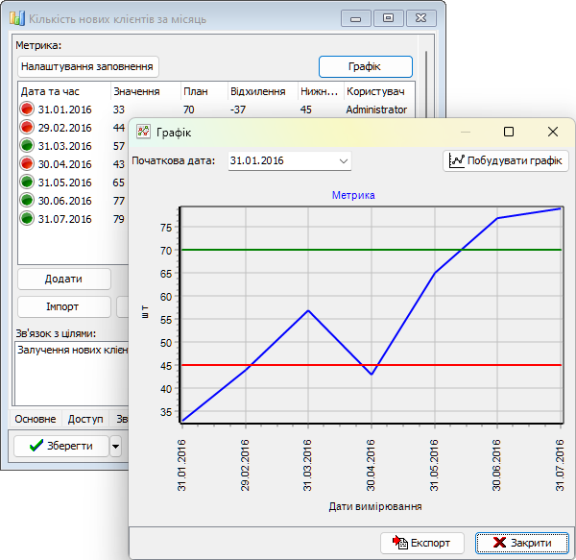
Графіки та звіти
На основі заповнених даних керівник може порівняти планові та фактичні показники, побачити відхилення та побудувати графік за обраний період часу.
Дані можна імпортувати або експортувати в Excel.
Copyright © 2010-2024 FoxSoft.

Slide 29
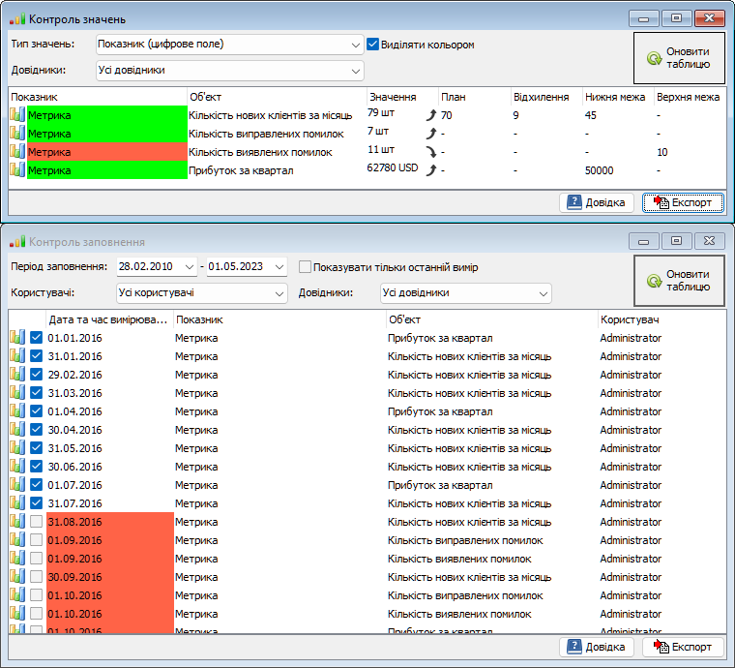
Контроль заповнення
Користувачі отримують нагадування про необхідність заповнення показника.
Керівник може контролювати внесення даних, та бачити останні значення і тренди через контрольну панель.
Copyright © 2010-2024 FoxSoft.

Slide 30
Про розробників
Компанія FoxSoft працює з 2010 року.
Крім системи Fox Manager серед наших розробок є також інші відомі сервіси.
Sanfood.biz
Онлайн сервіс для харчових підприємств. Використовуються при впровадженні систем харчової безпеки HACCP та ISO.
Fox24
Бізнес-платформа для спільної роботи с задачами, клієнтами, документами та показниками. Працює у хмарі або на сервері.

Slide 31
Наші клієнти
Програма Fox Manager відома не лише в Україні, а і за її межами.
Серед наших клієнтів понад 2000 підприємств.
Copyright © 2010-2024 FoxSoft.

